Slide 1
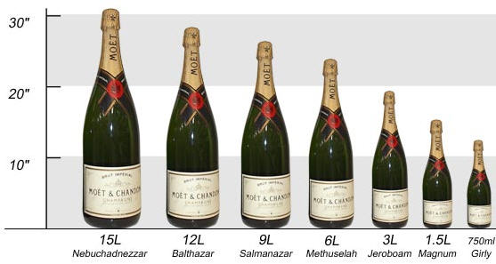
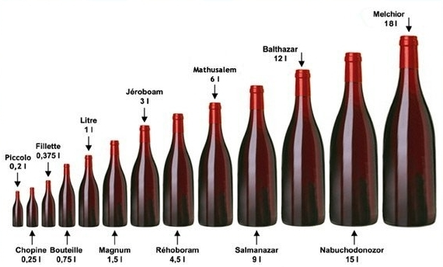

Contenance des bouteilles
et leurs
appellations
Pourquoi la bouteille standard fait 75 cl…
Bourgogne
Bordeaux
Même nom que ci-contre

Slide 2
Contenance des bouteilles et leurs appellations
(*) Contenance plus la utilisée
Contenance (Litre) | Équivalence (Bouteilles) | Désignation |  |  |  | Contenance (Litre) | Équivalence (Bouteilles) | Désignation
 |  | Champagne | Bourgogne |  | Bordeaux |  |  | Champagne | Bourgogne |  | Bordeaux
0,094 | 1/8 | Huitième* | / |  |  | 5,25 | 7 | / |  |  | Jéroboam
0,20 | 1/4 | Quart | Picollo |  |  | 6 | 8 | Mathusalem |  |  | Impériale
0,25 | 1/3 | Chopine* | Chopine |  |  | 9 | 12 | Salmanasar
0,375 | 1/2 | Demi | Demi ou Fillette |  |  | 12 | 16 | Balthazar
0,50 | 2/3 |  | Chopine | Pot |  | 15 | 20 | Nabuchodonosor
0,60 | 4/5 | Médium* | / |  |  | 18 | 24 | Salomon |  |  | Melchior
0,75 | 1 | Champenoise | / | Bouteille |  | 26,25 | 35 | Souverain |  | Les tonneaux
1,5 | 2 | Magnum |  |  |  | 27 | 36 | Primat |  | Bordelais | 225 l
2,25 | 3 | / |  | Marie-Jeanne |  | 30 | 40 | Melchizédec |  | Bourguignon | 228 l
3 | 4 | Jéroboam |  | Double magnum |  | 93 | 124 | Adélaïde |  | Demi-foudre | 300 l
4,5 | 6 | Réhoboam |  |  |  | 150 | 200 | Sublime |  | Foudre | 600 l
Différentes bouteilles
 |  | Volume |  | Origine |  |  |  |  |  | Volume |  | Origine |  |  |  |  | Volume | Origine
Mignonette |  | 5 cl |  | / |  |  | Désirée |  |  | 50 cl |  | Suisse |  | Namuroise |  |  | 80 cl | Namur
1/2-bouteille |  | 35 cl |  | Rhin |  |  | Demi-clavelin |  |  | 36,5 cl |  | Jura |  | Grosse panse |  |  | 1,28 l | Liège
Fillette |  | 37,5 cl |  | Loire |  |  | Clavelin |  |  | 62 cl |  | Jura |  | Fiasque (paillée) |  |  | 1,5 l | Chianti
Pot |  | 46 cl |  | Lyon |  |  | Bouteille |  |  | 75 cl |  |  |  | Dame-jeanne |  |  | 10 l | Provence
 |  |  |  |  |  |  | Flûte |  |  | 75 cl |  | Moselle

Slide 3
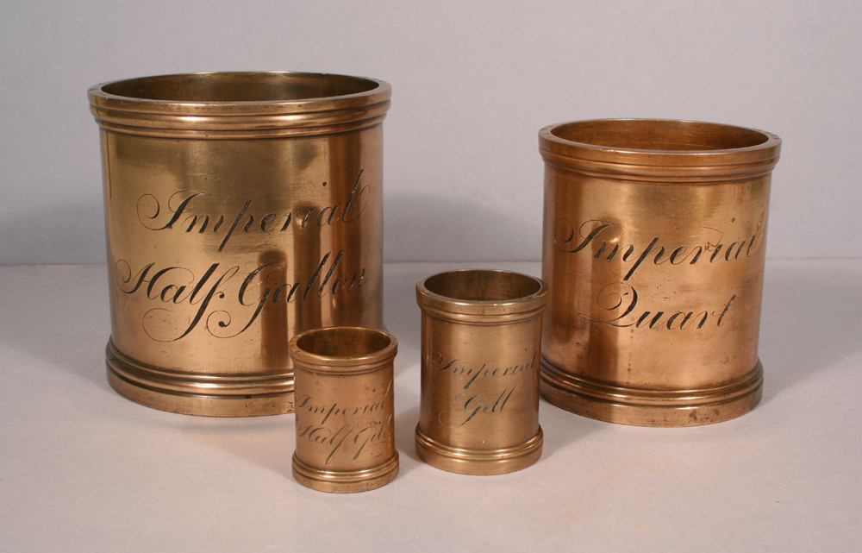

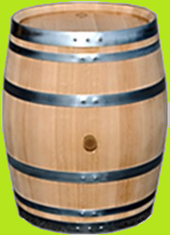
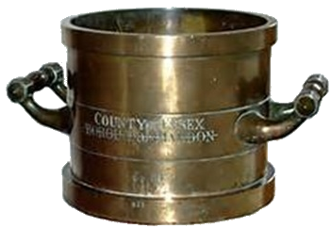
Pourquoi les bouteilles de vin font-elles 75cl ?
La bouteille de vin a été standardisée au XIXème siècle.
La réponse n’est dans aucune de ces théories, et encore moins dans la législation française ou européenne.
Il s’agit simplement d’une organisation pratique et historique.
Nota : Lorsqu'une bouteille est vide, on l'appelle familièrement un « cadavre ».
Fûts 225 litres
À cette époque, les principaux clients des agriculteurs viticoles français étaient les Anglais. Mais nos voisins britanniques n’ont jamais eu le même système de mesure que nous.
Leur unité appelé « gallon impérial » valait précisément 4,54609 litres.
Caractéristiques
Épaisseur : 27 mm,
Diamètre tète : 57 cm,
Diamètre bouge 69 cm,
Hauteur 95 cm,
Finition Export (6 ou 8 cercles), Château, Château Prestige.
Soit : 0,28 M³ = 280 litres (Volume total)

Slide 4
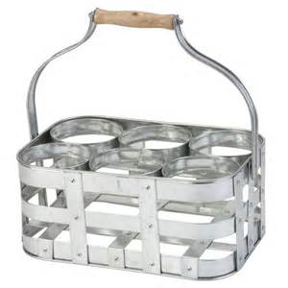
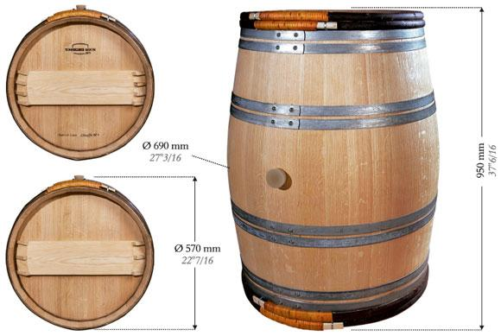
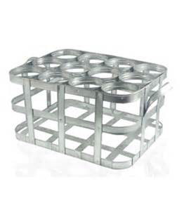
Pour éviter un casse-tête dans la conversion, ils transportaient le Bordeaux en barriques de 225 litres, soit 50 gallons, en arrondissant.
Et 225 litres correspondent à 300 bouteilles de 75 centilitres. Or 300 est un chiffre plus aisé pour faire des calculs que 225.
On avait donc : 1 barrique, 50 gallons, 300 bouteilles. Voilà pourquoi 75 cl.
Ainsi un gallon valait 6 bouteilles.
C’est d’ailleurs pourquoi, aujourd’hui encore, les caisses de vin sont la plupart du temps vendues par 6 ou 12 bouteilles.
Barrique : Tonneau d'une contenance de 200 litres environ.

Slide 5
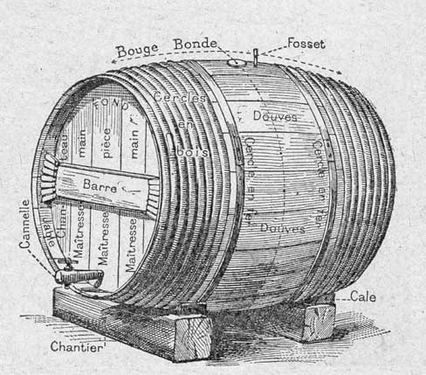
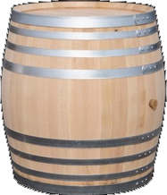
La barrique par sa fabrication plus légère sert surtout à l’élevage du vin. Mais pour beaucoup, le tonneau est le tonneau bordelais de 900 l, une unité encore utilisée pour fixer le cours du vin.
Il est pratique car il contient 4 barriques bordelaise de 225 l, donc 4 fois 300 bouteilles.
(On se sert toujours d'une unité de mesure pour le vin qui est le Tonneau d'une capacité de 900 litres (dans le Bordelais).
Le tonneau équivaut à la valeur de 4 barriques de 225 litres chacune)

Slide 6
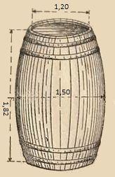
Il y a tonneaux et tonneaux
L’un comme nous venons de le voir, sert aux transports de vin, et autres liquides : Tonneau, barrique, fût, baril, tonnelet… Une barrique de 225 litres = 0,28 M³ soit 280 litres = 300 bouteilles.
(Un foudre est un tonneau de grande capacité, pouvant aller de quelques centaines à plusieurs milliers de litres.)
Quant à l’autre, il sert à mesurer la capacité de transport des navires (capacité intérieure totale d'un navire), il s’exprime en tonneaux de jauge brut (tjb), ou en mètres cubes.
Un tonneau de jauge brute vaut 100 pieds cubes, soit environ 2,832 m³.
Le nom de cette unité de mesure provient du type de conteneur en bois (un tonneau ou une barrique) couramment utilisé dans la marine à voile.
(Pour donner une idée, ça correspond environ à un tonneau de 1,82 de haut, 1,50 de diamètre au centre et 1,20 de diamètre au sommet)
Un tonneau (tjb) = 2,83 M³
ou 100 pieds cube anglais.
(Ce qui correspond à : 2 830 litres, soit 10 fois le volume total d’une barrique)
Le tonnage est la mesure du volume d'un bateau (une image de la capacité de transport d'un navire de commerce). Il représente le volume intérieur, exprimé en tonneaux (le tonneau est équivalent à 2,83 m³) pour les petits bateaux
- et en unités UMS (de l'anglais Universal Measurement System) pour les navires de longueur supérieure à 24 mètres effectuant des voyages internationaux.

Slide 7
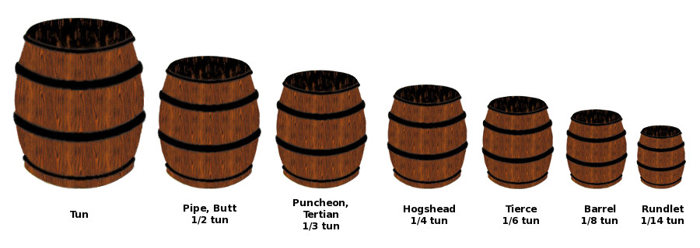
Le mot tonneau est apparu au XVIème siècle, il s'agit en fait d'un dérivé du mot tun en Celte, devenu tunna en bas latin au VIIIème siècle, puis francisé au XIIème en tonnel. L'apparition du tonneau est évaluée autour du deuxième siècle avant notre ère en Europe Centrale.
XIIème siècle - Début du commerce entre Bordeaux et les îles Britanniques ; l’Aquitaine appartient alors au Royaume d’Angleterre.
À cette époque les expéditions se font par tonneau de 900 litres ; cette capacité deviendra l’unité de volume internationale pour le jaugeage des navires.
La fabrication des tonneaux a directement suivi les techniques utilisées en batelerie. À l'origine la fabrication des bateaux consistait en la réalisation de barques monolyxes (taillées dans une seule pièce de bois) puis grâce à la découverte de la courbure des végétaux ligneux par chauffage les Celtes sont parvenus à cintrer des planches afin de construire des coques de bateau.

Slide 8
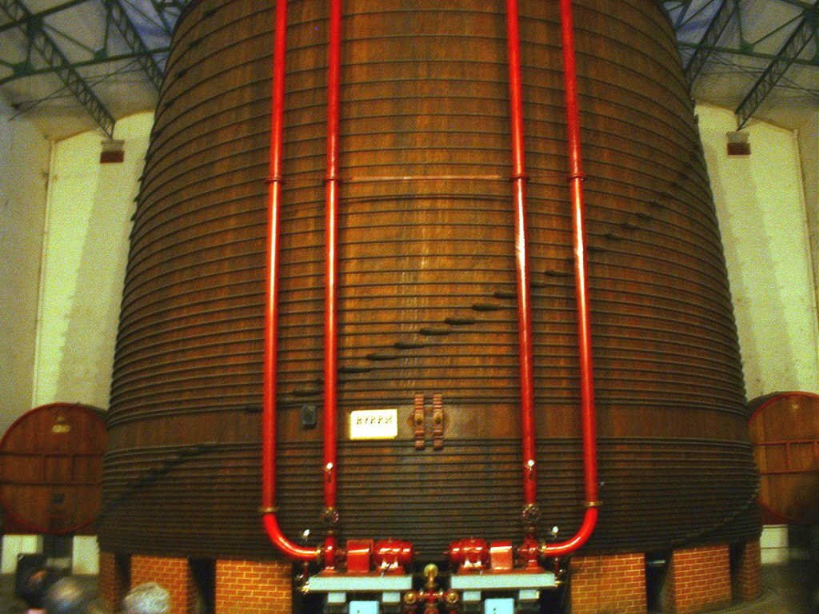
Le plus grand foudre au monde se situe à Thuir (Pyrénées-Orientales) il est la propriété de la Cave Byrrh, et contient 1 000 200 litres, son poids est de 100 tonnes vide.
Ci-après, le plus grand nombre de tonneaux au monde.

Slide 9
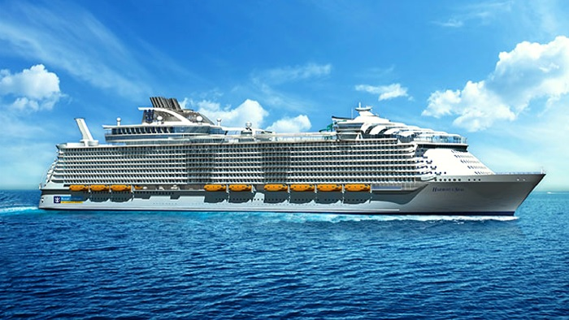
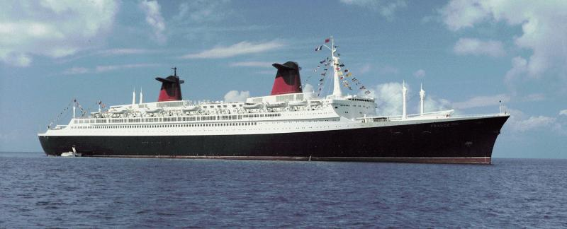
L’Harmony of the Seas, est le plus gros paquebot au monde (362,12 mètres), il fait 226 963 tonneaux de jauge brut.
Sa croisière inaugurale est prévue le 29 mai 2016 au départ de Southampton en direction de Barcelone. L'arrivée est prévue le 5 juin 2016.
À titre d’élément de comparaison :
Le France (315,66 mètres), ne comptait que 66 348 tonneaux de jauge brute.

Slide 10




Phil_V
Documents du Web, son et images - Mai 2016

